Slide 1
Web 系统测试
2.15 探索式软件测试 — “测一送一”测试法

Slide 2
目 录
概述
“测一送一”测试法举例
“测一送一”测试法规则

Slide 3
概述
什么叫“测一送一”测试法
运行多个实例，或者运行同一功能多次，或者运行类似功能多次，构造数据读写可能冲突的场景（进行重复、快速地相关功能操作）
例如：
搜狗PC浏览器某版本时曾有这么一个Bug：多次启动浏览器时，每次启动都会打开关闭前的页面

Slide 4
概述
操作步骤：
1.访问http://www.baidu.com，http://www.sohu.com，http://www.163.com
2.直接关闭浏览器
3.启动浏览器，此时浏览器会打开关闭前的三个页面
4.快速再次双击浏览器图标
预期结果：
启动一个新的浏览器进程，不再重复打开关闭前页面，而是打开空白页
实际结果：
启动一个新的浏览器进程，并且仍然打开关闭前的三个页面

Slide 5
概述
Bug产生原因：
1.浏览器在关闭的时候，会将已经打开的页面URL保存在注册表HKEY_CURRENT_USERSoftwareSogouExplorerTabSnapshotURL下
2.当浏览器关闭后重新启动时，会读取这个注册表下的URL地址以作为上次关闭时的页面， 提示用户打开
3.当按照上述Bug步骤操作时，在步骤3执行之后，浏览器还没有来得及删除注册表中的URL地址，再次启动会错误地认为上次关闭时的页面没有被打开，所以会重复打开
以上Bug实例与测一送一方法的介绍非常类似，我们将此测试场景进行提炼，得到几个关键词：数据相关的读写操作、多次重复操作

Slide 6
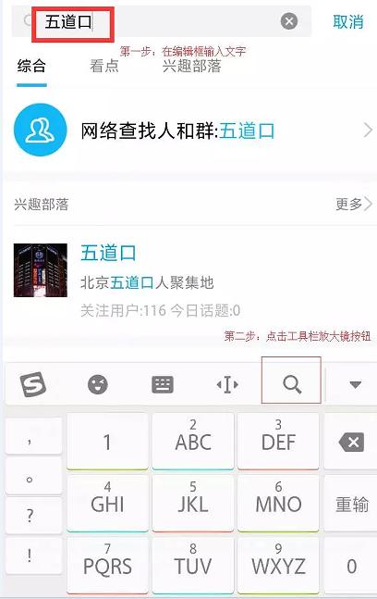
“测一送一”测试法举例
当在任意编辑框使用输入法打字上屏后，点击搜狗输入法工具栏的放大镜图标进行搜索，输入法键盘区域会显示对应的搜索结果卡片信息

Slide 7
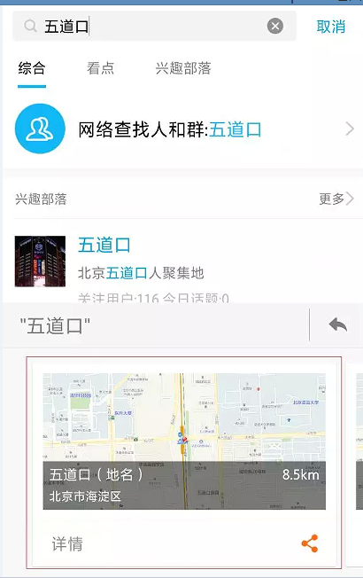
“测一送一”测试法举例
点击之后会显示如下卡片

Slide 8
“测一送一”测试法举例
Bug1：在已经显示快速分享卡片的情况下，快速多次进行不同tab的切换，当手动切换操作停止之后，输入法仍然会出现卡片类别在切换的情况
Bug2：在编辑框输入词点击放大镜进行搜索之后，立即点击返回，反复进行搜索和返回操作，会出现下方内容不能显示的问题

Slide 9
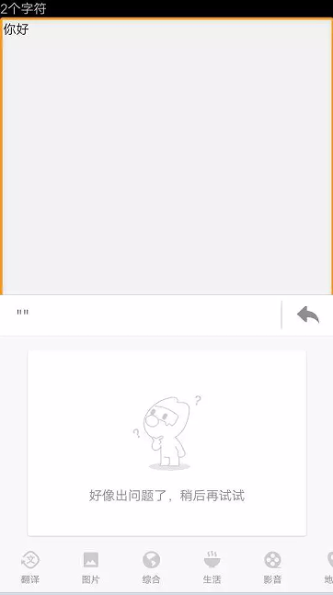
“测一送一”测试法举例

Slide 10
“测一送一”测试法举例
Bug3：在快速分享显示图片栏目时，同时点击卡片中的图片和下方其他类别(例如生活)，预期结果是切换到对应的Tab，实际结果会出现内容切换到了对应的类别，但同时弹出了前一类别图片点击后对应的分享弹层

Slide 11
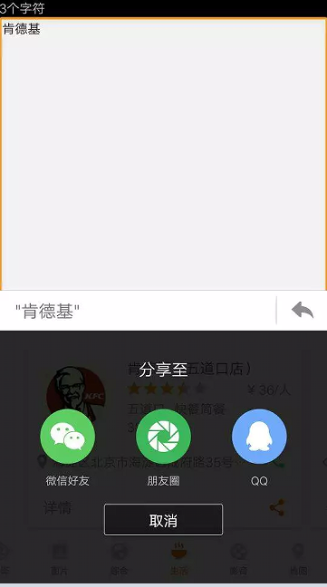
“测一送一”测试法举例

Slide 12
“测一送一”法规则
了解被测功能中数据存储和传输方式。例如：
有无注册表操作
有无文件操作。例如：下载文件、保存文件、删除文件、更新文件等
有无数据库操作。例如：存储数据、查询数据、删除数据等
有无网络请求操作。例如：发送请求查询数据等
以上四类操作都是有时延的，因此在有时延的情况下，数据的互斥冲突容易构造

Slide 13
“测一送一”法规则
反推以上数据读写相关所涉及的各种功能。例如：
在浏览器的示例中：关闭浏览器会写注册表，启动浏览器会读注册表
在输入法的示例中：切换Tab、点击放大镜都会触发网络请求

Slide 14
“测一送一”法规则
进行重复、快速地相关功能操作，构造数据互斥冲突的场景。例如：
启动多个应用进程
同一功能执行多次
反复执行类似相关的功能，混合起来执行
多个客户端进行功能操作，触发服务端的数据的冲突

Slide 15
总结
“测一送一”法概述
“测一送一”举例
“测一送一”规则

Slide 16
练习
选择一种浏览器循环做打开，关闭的操作
在手机输入法上做循环做输入、搜索操作
找一个用户管理系统，频繁进行增、删同一个用户
智联商城，频繁进行增、删同一个订单信息
Mymovie 网站，频繁进行增、删同一部电影
同时多次启动 Google浏览器

Slide 17
Question

